Slide 1


Seer: Enabling Future-Aware Online Caching in Networked Systems
Published in: Proceedings of the 21st USENIX Symposium on Networked Systems Design and Implementation. April 16–18, 2024 • Santa Clara, CA, USA
Jason Lei Purdue University，Vishal Shrivastav Purdue University
汇报人：张庆
2024 / 6 / 5

Slide 2

background
01
Online Caching in Networked Systems.
在线缓存是每一类计算机系统的关键组成部分，从微处理器到文件和存储系统，再到网络和分布式系统。
状态密集型网络和分布式应用程序严重依赖在线缓存启发式算法来实现高性能。然而，由于缺乏对在线设置中未来的访问请求的可见性，在线缓存启发式算法与最优离线缓存算法之间仍然存在根本的性能差距。
知行合一、经世致用
自强不息 厚德载物
Central South University

Slide 3
idea
02
最优离线缓存算法Belady
关键：未来的访问请求都可见。
在此基础上可以规划最优的缓存置换策略
为了实现这一点，Seer利用了数据包在网络中经历各种形式延迟的事实（最突出的是传输和排队延迟）当数据包在网络节点等待传输时，可以通过提前通知实现未来传入数据包缓存的目标节点来充分利用延迟。
HOW？
Seer
策略：让部分未来的访问请求可见。
通过获取尽量多的未来访问请求，来让算法的性能逼近最优策略。
知行合一、经世致用
自强不息 厚德载物
Central South University
Notes:
一个好的置换算法，应具有较低的更换频率。从理论上讲，应该保留最近重复访问的数据，将以后都不再访问或者很长时间内不再访问的数据调出。
实现：
1、如果页框中的某个页面P以后永不使用，则该页面为淘汰页面Pt。
2、如果每个P都会再次被访问，那么其中最长未来时间内不再被访问的页面为淘汰页面Pt。

Slide 4
challenge
03
如何以低带宽开销及时通知未来的状态访问请求。
邻居节点必须尽快转发到目标节点的每个队列数据包中的相关状态访问元数据，以便为目标节点提供对未来访问请求的最大可见性。但是，如果简单地这样做，就需要生成一个与每个到达目标节点的数据包相对应的控制数据包，从而导致高带宽开销。
具有部分未来可见性的情况下如何设计缓存策略。
在线系统中，提供所有未来访问请求的完全可见性是不切实际的。因此，从根本上说，Seer只能提供对未来请求的部分可见性，并且在实践中，在任何给定的时间，Seer只能提供对当前在目标节点的直接连接邻居处排队的未来请求的可见性。这就提出了为新的缓存设计点设计缓存管理器的挑战，该设计点位于前面探索的两个设计点之间，即最佳离线缓存(假设对未来的访问请求完全可见)和在线缓存启发式(假设对未来的访问请求不可见)。
必须在有限的时间完成缓存决策。
Seer必须能够在比后备存储访问时间更短的时间内做出缓存决策，以确保从后备存储获取数据仍然是缓存替换吞吐量的瓶颈。
知行合一、经世致用
自强不息 厚德载物
Central South University

Slide 5
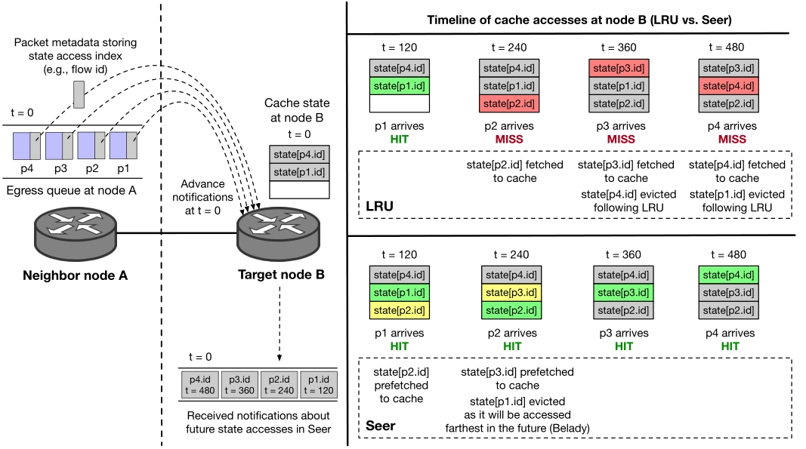
example
04
知行合一、经世致用
自强不息 厚德载物
Central South University
Notes:
本例假设两个直连的节点A和b。节点A的出口队列中有4个报文p1、p2、p3、p4。
每个报文的传输延迟为120ns，传播延迟为0。从后备存储器(如DRAM)获取状态的时间为100 ns。在Seer中，节点B已经在时间t = 0时收到了节点A关于未来状态访问的通知以及相应数据包的预期到达时间。Seer能够使用这些信息来最小化缓存丢失，方法是(i)在访问这些状态的数据包到达之前将状态预取到缓存中(在t=120和t=240时完成)，以及(ii)根据Belady的最优离线算法驱逐将在未来访问最远的缓存条目(在t=240时完成)。

Slide 6
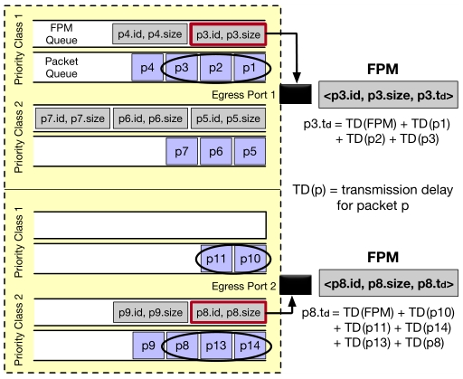
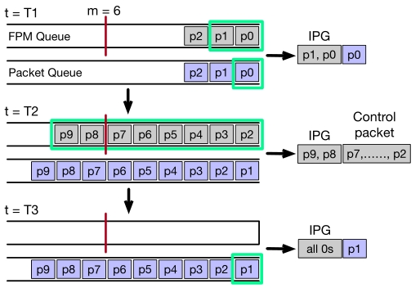
low overhead notification protocol .
05
Fig：Illustrates how Seer efficiently navigates the tradeoff between timely delivery of FPMs and bandwidth overhead incurred.
Fig：Illustrates the functioning of Future Packet Metadata (FPM) queues in Seer.
知行合一、经世致用
自强不息 厚德载物
Central South University

Slide 7
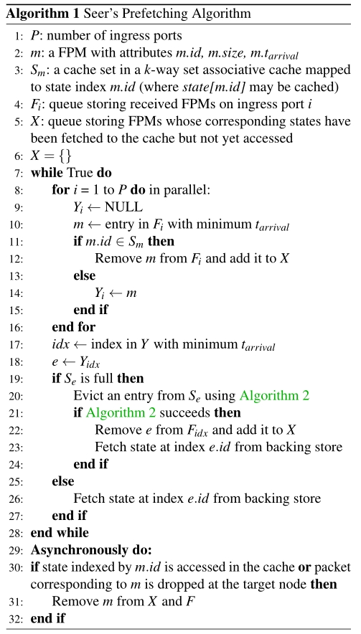
Cache Manager
06
P: number of ingress ports\输入端口数
m: a FPM with attributes $m_{.id}, m_{.size}, m_{.tarrival}$\一个FPM帧
${\text{S}}_{\text{m}}$: a cache set in a k-way set associative cache mapped to state index m.id\k路组相连
(where state[m.id] may be cached）
$F_{i}$: queue storing received FPMs on ingress port i\存储接受到的FPM帧
X: queue storing FPMs whose corresponding states have been fetched to the cache but not yet accessed\资源已经在缓存中但是还没有被访问
并行迭代每个队列Fi。找到每个FPM队列Fi中具有最小延迟的FPM。
不在缓存集合中，则进入下一部分判断是否将其预取到缓存中。
在缓存集合中，从Fi队列中移除FPM，并将其加入X集合。
索引资源位置
知行合一、经世致用
自强不息 厚德载物
Central South University

Slide 8
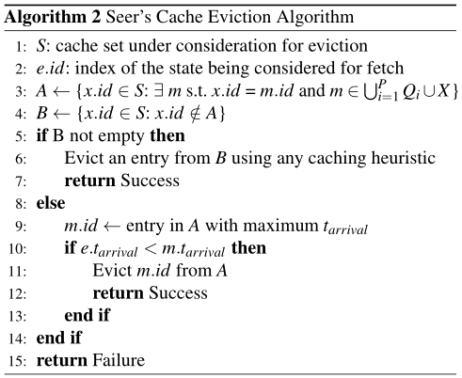
Cache Manager
07
如果缓存已满，Seer调用其缓存删除算法。
集合A：包含缓存集中所有已知的条目
一旦相应的数据包在缓存中被访问，或者与FPM对应的数据包在目标节点上被丢弃，FPM最终将从所有队列中删除并销毁，
集合B：包含缓存集中所有剩余的条目
知行合一、经世致用
自强不息 厚德载物
Central South University

Slide 9
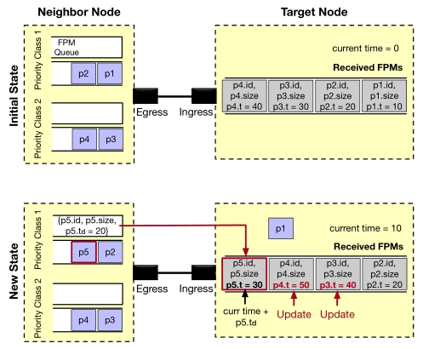
performance optimization
08
Fi队列如何维护？
如何在O(1)的时间找到具有最小值的节点？
如何快速的筛选出集合A和集合B？
最坏的时间复杂度：O(nlogn)
知行合一、经世致用
自强不息 厚德载物
Central South University

Slide 10
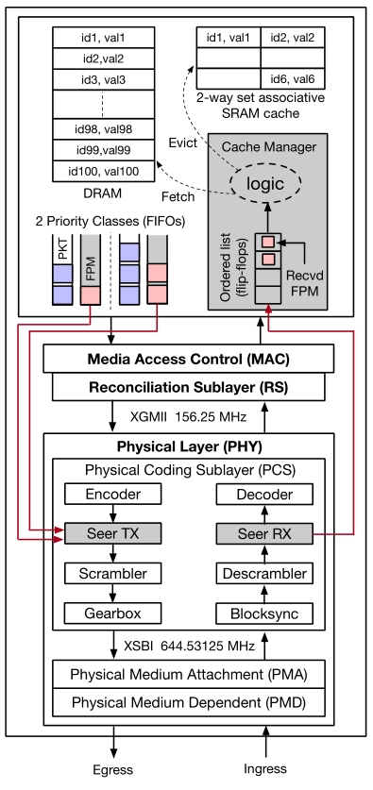
performance optimization
09
基于并行比较-移位架构改编的有序队列
在编码后和解码前，在帧间空隙加入FPM数据
知行合一、经世致用
自强不息 厚德载物
Central South University

Slide 11
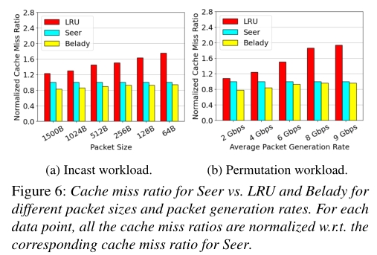
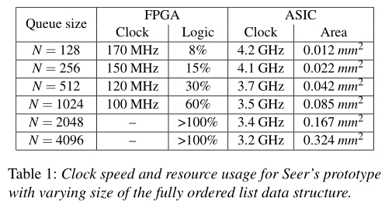
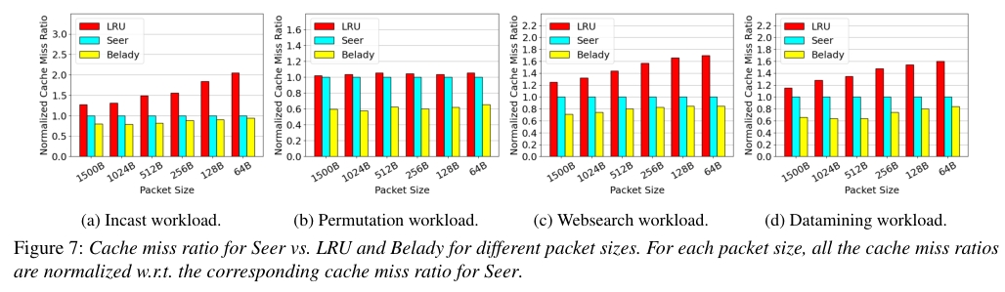
performance of Seer
10
知行合一、经世致用
自强不息 厚德载物
Central South University

Slide 12
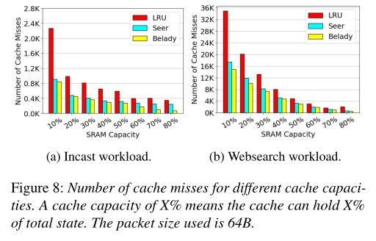
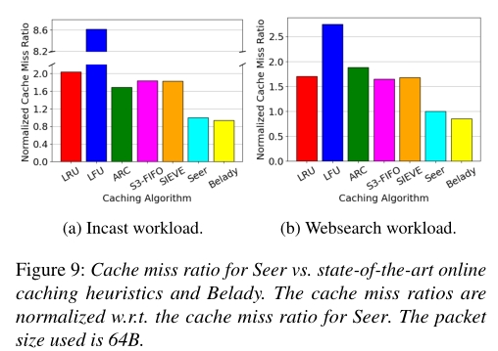
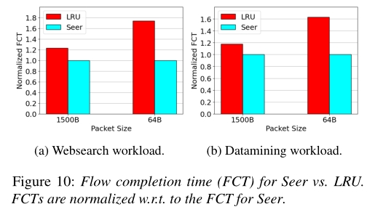
performance of Seer
11
知行合一、经世致用
自强不息 厚德载物
Central South University

Slide 13

感谢！

